Slide 1
ALGUNOS CONTENIDOS GENERALES DE LOS LINEAMIENTOS DEL SNT PARA LA PUBLICACIÓN Y HOMOLOGACIÓN DE LA INFORMACIÓN PÚBLICA

Slide 2
INTRODUCCIÓN

Slide 3
Los Lineamientos son de observancia obligatoria para los organismos garantes y los sujetos obligados de todo el país en sus diferentes ámbitos.
El propósito de los Lineamientos es definir los formatos que se usarán para publicar la información fundamental común y específica.
Los formatos especificados en cada rubro de información incluidos en los Lineamientos tienen el objetivo de asegurar que la organización, presentación y publicación de ésta garantice su homologación y estandarización.

Slide 4
La homologación de la publicación de información pretende asegurar que sea veraz, confiable, oportuna, congruente, integral, actualizada, accesible, comprensible y verificable.
Los Lineamientos contienen los criterios mínimos de contenido y forma, que los sujetos obligados deberán tomar en consideración al preparar la información que publicarán para cumplir con sus obligaciones de transparencia.

Slide 5
CRITERIOS SUSTANTIVOS Y ADJETIVOS DE LAS OBLIGACIONES DE TRANSPARENCIA

Slide 6
La estructura de los Lineamientos de publicación y homologación de información constan de cinco elementos:
1. Descripción de la obligación; 2. Criterios que detallan los elementos mínimos de contenido; 3. Criterios de confiabilidad; 4. Criterios de actualización; y 5. Criterios de formato.

Slide 7
Los criterios sustantivos de contenido son los elementos mínimos de análisis para identificar cada uno de los datos que integrarán cada registro, de manera que se darán por cumplidos totalmente únicamente si los criterios adjetivos de actualización se cumplen.

Slide 8
Los criterios adjetivos de confiabilidad son los elementos mínimos de análisis que permiten identificar si la información que está publicada en el portal de transparencia y en la Plataforma Nacional observa atributos que permiten verificar las áreas que generaron la información, la fecha en la que se actualizó por última vez esa información y la fecha en la que se validó.

Slide 9
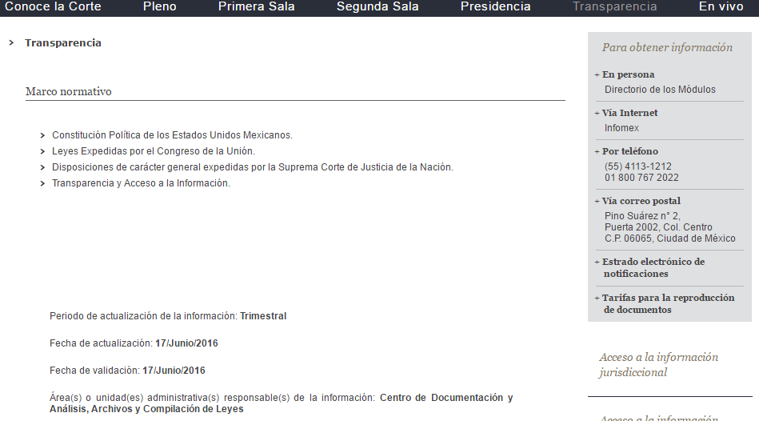

Slide 10
Los criterios adjetivos de actualización son los elementos mínimos de análisis que permiten determinar si la información que está publicada en el portal de transparencia y en la Plataforma Nacional cumple con los periodos de actualización que corresponda a cada obligación de transparencia.

Slide 11
Los criterios adjetivos de formato son los elementos mínimos de análisis para identificar que la información publicada en el portal de transparencia y en la Plataforma Nacional se encuentra organizada y sistematizada mediante los formatos correspondientes para cada rubro de información; y que el soporte de la misma permita su reutilización a las y los usuarios.

Slide 12
Los criterios y los formatos de acopio harán posible homologar la organización y visualización de la información pública para, de este modo, garantizar y facilitar a la ciudadanía el acceso a la información pública.
Los registros contenidos en los formatos conformarán la base de datos que contenga la información que debe estar y/o está publicada en el portal de transparencia de los sujetos obligados y en la Plataforma Nacional.

Slide 13
Los criterios también son útiles para que los organismos garantes, bajo el principio de certeza, analicen y verifiquen la información publicada a fin de determinar si los sujetos obligados cumplen con su obligación de difundir información.

Slide 14
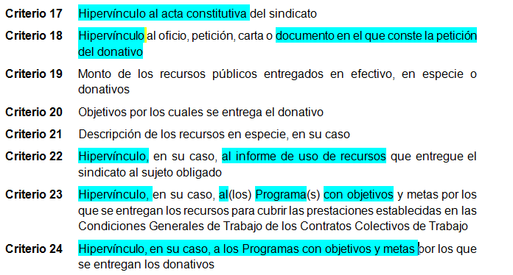

Slide 17
ALGUNAS REGLAS RESPECTO DE LA INEXISTENCIA DE INFORMACIÓN PÚBLICA

Slide 18
Regla 1. En caso de que respecto de alguna obligación de transparencia no se haya generado información en algún periodo determinado, se deberá incluir una explicación mediante una leyenda breve, clara, motivada y fundamentada.

Slide 19
Regla 2. Si el sujeto obligado no ha generado nunca una información que por normatividad sea de su competencia, podrá difundir durante un año la información que considere equivalente, explicando con una leyenda por qué se considera equiparable, además deberá generar y publicar la información de su competencia una vez terminado el periodo de un año.

Slide 20
Regla 3. En el supuesto de que el sujeto obligado no haya generado nunca una información que por normatividad sea de su competencia y que no exista información equivalente, por medio de una leyenda explicará que la información se generará y publicará en un periodo máximo de dos años, o en su caso, deberá fundar los motivos por los cuales no se genera la información.

Slide 21
POLÍTICAS PARA LA DISTRIBUCIÓN DE COMPETENCIAS Y RESPONSABILIDADES PARA LA CARGA DE LA INFORMACIÓN

Slide 22
La Unidad de Transparencia tendrá la responsabilidad de recabar la información generada, organizada y preparada por las unidades administrativas del sujeto obligado.
La responsabilidad de la Unidad de Transparencia es únicamente para supervisar que cumpla con los criterios establecidos en los Lineamientos.
La Unidad de Transparencia verificará que todas las unidades administrativas del sujeto obligado colaboren con la publicación y actualización de la información derivada de sus obligaciones de transparencia.

Slide 23
La responsabilidad última del contenido de la información es exclusiva de las unidades administrativas y/o áreas y NO de la Unidad de Transparencia.
Las unidades administrativas y/o áreas del sujeto obligado deberán publicar, actualizar y/o validar la información de las obligaciones de transparencia conforme a lo establecido en los Lineamientos.
Será responsabilidad del titular de cada Unidad administrativa del sujeto obligado establecer los procedimientos necesarios para identificar, organizar, publicar, actualizar y validar la información que generan y/o poseen en ejercicio de sus facultades, competencias y funciones.

Slide 24
La información pública derivada de las obligaciones de transparencia forma parte de los sistemas de archivos y gestión documental que los sujetos obligados construyen y mantienen conforme a la normatividad aplicable.
Los sujetos obligados deberán asegurarse de que lo publicado en el portal de Internet y en la Plataforma Nacional guarde estricta correspondencia y coherencia plena con los documentos y expedientes en los que se documenta el ejercicio de las facultades, funciones y competencias de los sujetos obligados.

Slide 25
Cuando se requiera la publicación de las fuentes primaria de información, los sujetos obligados deberán asegurarse de que se publica la copia fiel de la versión definitiva o la versión electrónica del documento original y, en caso de incluirse en formato PDF considerar una versión o formato que permita su reutilización.

Slide 26
REGLAS TRANSITORIAS

Slide 27
Los organismos garantes realizarán una primera verificación, bajo los criterios establecidos en los Lineamientos de Publicación y Homologación.
El diseño de la metodología o normatividad de verificación la determinará cada órgano garante, la cual tendrá exclusivamente como objeto detectar las áreas de oportunidad de cada sujeto obligado para dar cumplimiento a las obligaciones de transparencia.

Slide 28
La primera verificación también permitirá realizar posibles ajustes y modificaciones a los Lineamientos de Publicación y Homologación durante el primer trimestre de 2017.
La primera verificación no tendrá para los sujetos obligados efectos vinculantes sino de acompañamiento.

Slide 29
Una vez que el Sistema Nacional de Transparencia haya realizado los ajustes a los Lineamientos de Publicación y Homologación, los organismos garantes desarrollarán las normativas complementarias que les corresponda para regular los procedimientos de verificación y vigilancia del cumplimiento de obligaciones, así como de denuncia ciudadana.

Slide 30
Las obligaciones de transparencia establecidas en el Título Quinto de la Ley General que no estén contempladas en las leyes de transparencia de las entidades federativas vigentes, únicamente se publicará la información generada por los sujetos obligados a partir de la entrada en vigor de la Ley General.

Slide 31
Las obligaciones de transparencia establecidas en el Título Quinto de la Ley General que ya hubiera sido publicada por los sujetos obligados en cumplimiento de las leyes locales correspondientes antes de la entrada en vigor de la Ley General, formará parte de las obligaciones de transparencia y deberá ser publicada y conservada (publicación histórica) en los Portales de Internet de cada sujeto obligado y en la Plataforma Nacional, según las disposiciones locales.

Slide 32
En tanto concluye la carga de la información en los portales de Internet y en la Plataforma Nacional de Transparencia, y la primera evaluación diagnóstico, los sujetos obligados mantendrán en funcionamiento sus sitios de Internet para seguir difundiendo sus obligaciones de transparencia.

Slide 33
POR SU ATENCIÓN GRACIAS

